Slide 1
EdgeML aplicado ao Rastreamento de veículos e controle de tráfego
Hyago Vieira Leme Barbosa Silva
hyago.silva@mtel.inatel.br

Slide 2
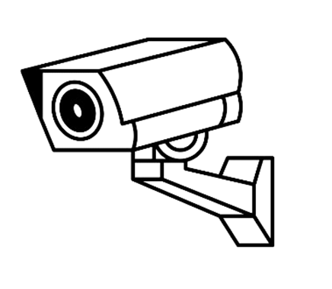
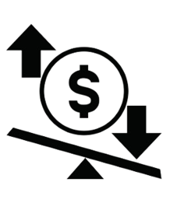
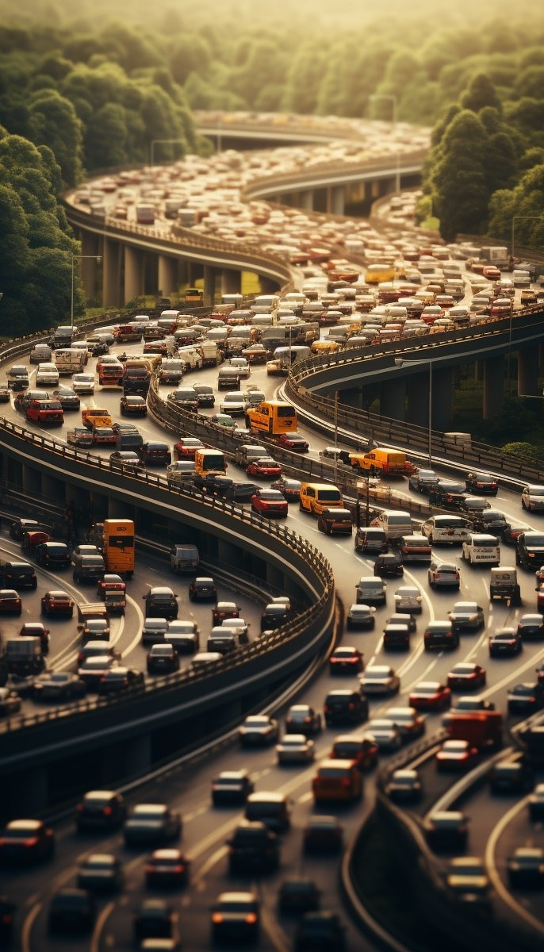
Objetivos do projeto
Contexto:
A necessidade de sistemas com controle e análise de dados eficientes de rastreamento de veículos para logística, segurança e gestão de forma automática, no tráfego e mobilidade brasileira.
Problema:
Latência, largura de banda e custos de transmissão de dados envolvendo altos custos. Mobilidade, no Brasil, é um grande problema, colisões, velocidades, ultrapassagens enfim. Demanda de espaço e vagas em eventos. Controle de tempo de carros. Análise de segurança sobre carros, sendo eles roubados, ou acidentes que possam acontecer. E principalmente o risco à vida.

Slide 3
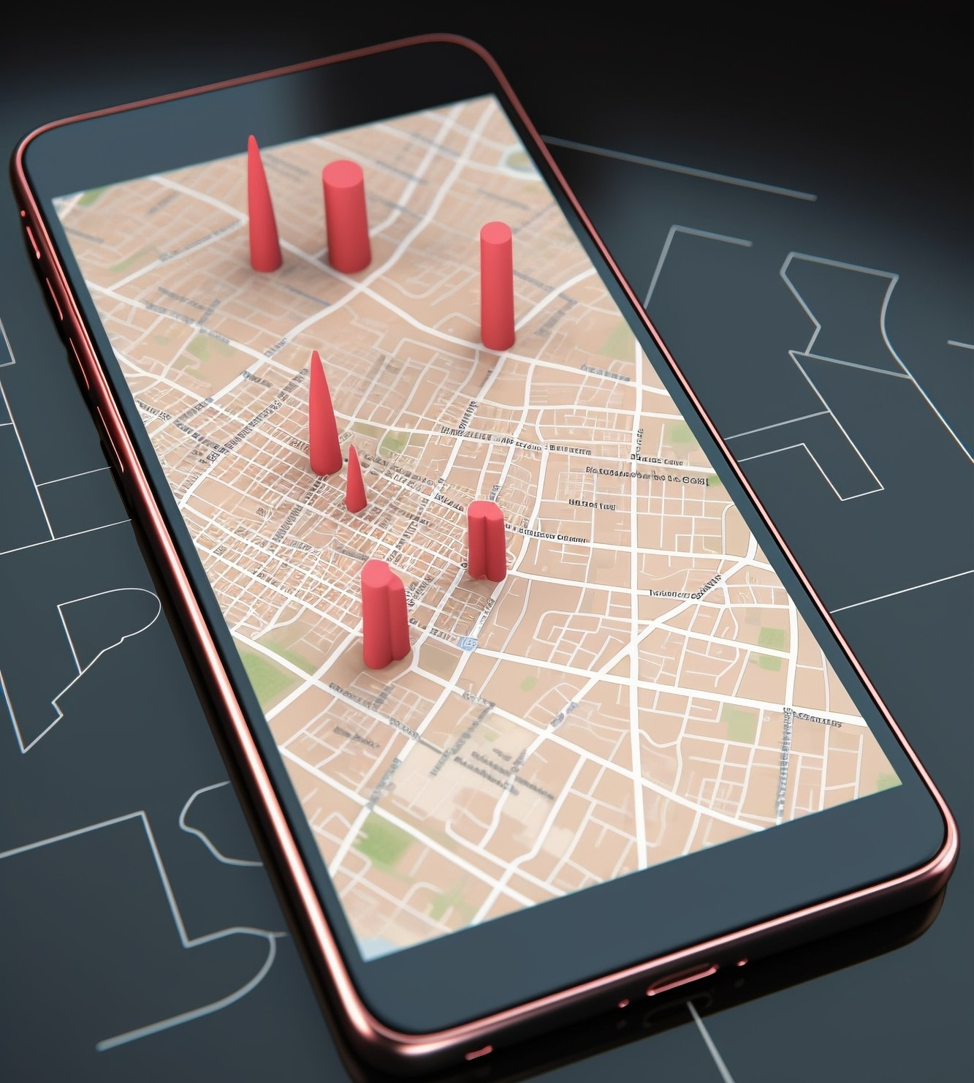
Desafios atuais para EdgeML e visão computacional
Sistema com maior velocidade de processamento, recursos escassos, memória e energia, frisando o bem ao meio ambiente, buscando ainda uma boa precisão.
Modelos complexos, redução de custos e desenvolvedores de soluções são escassos.
Segurança no trânsito, com problemas devido à falha humana, tecnologias complexas, custosas e antigas

Slide 4
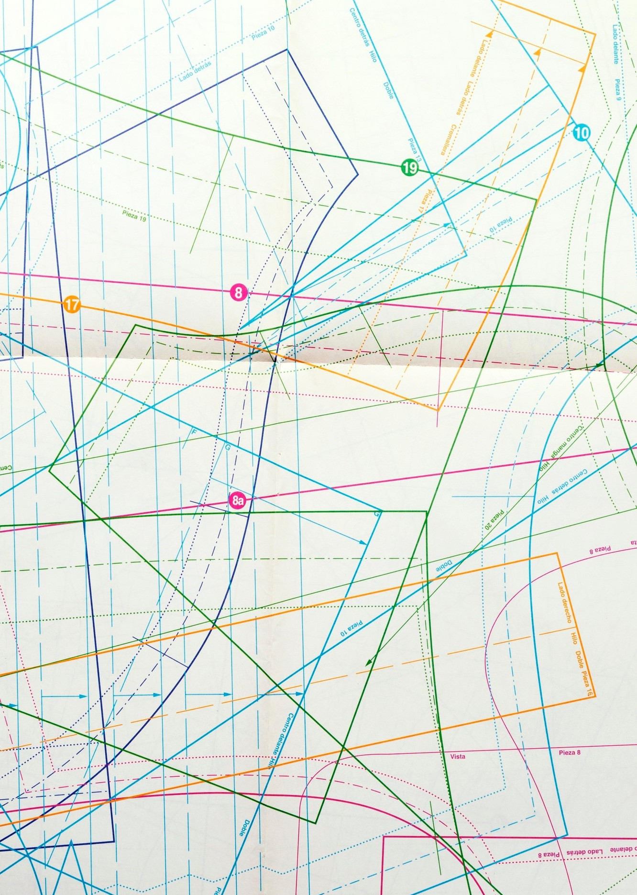
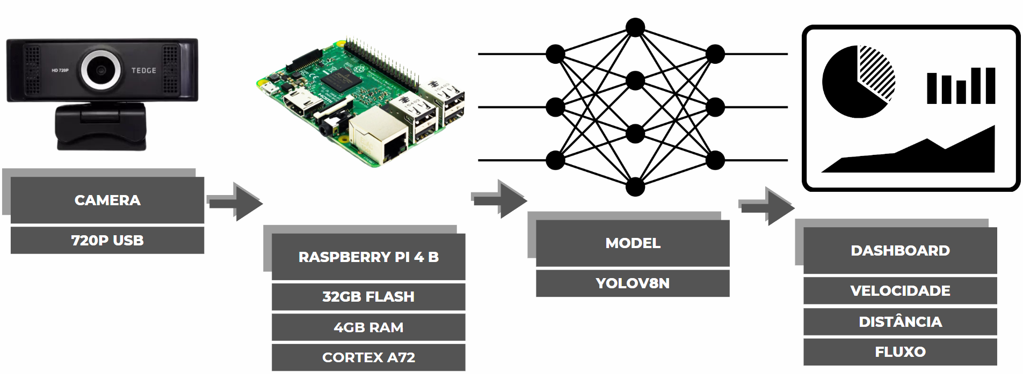
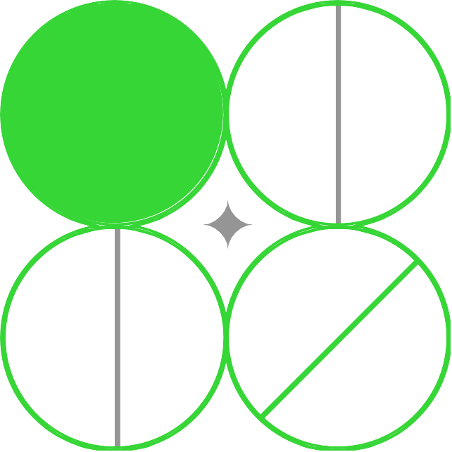
Dispositivos e arquitetura da solução

Slide 5
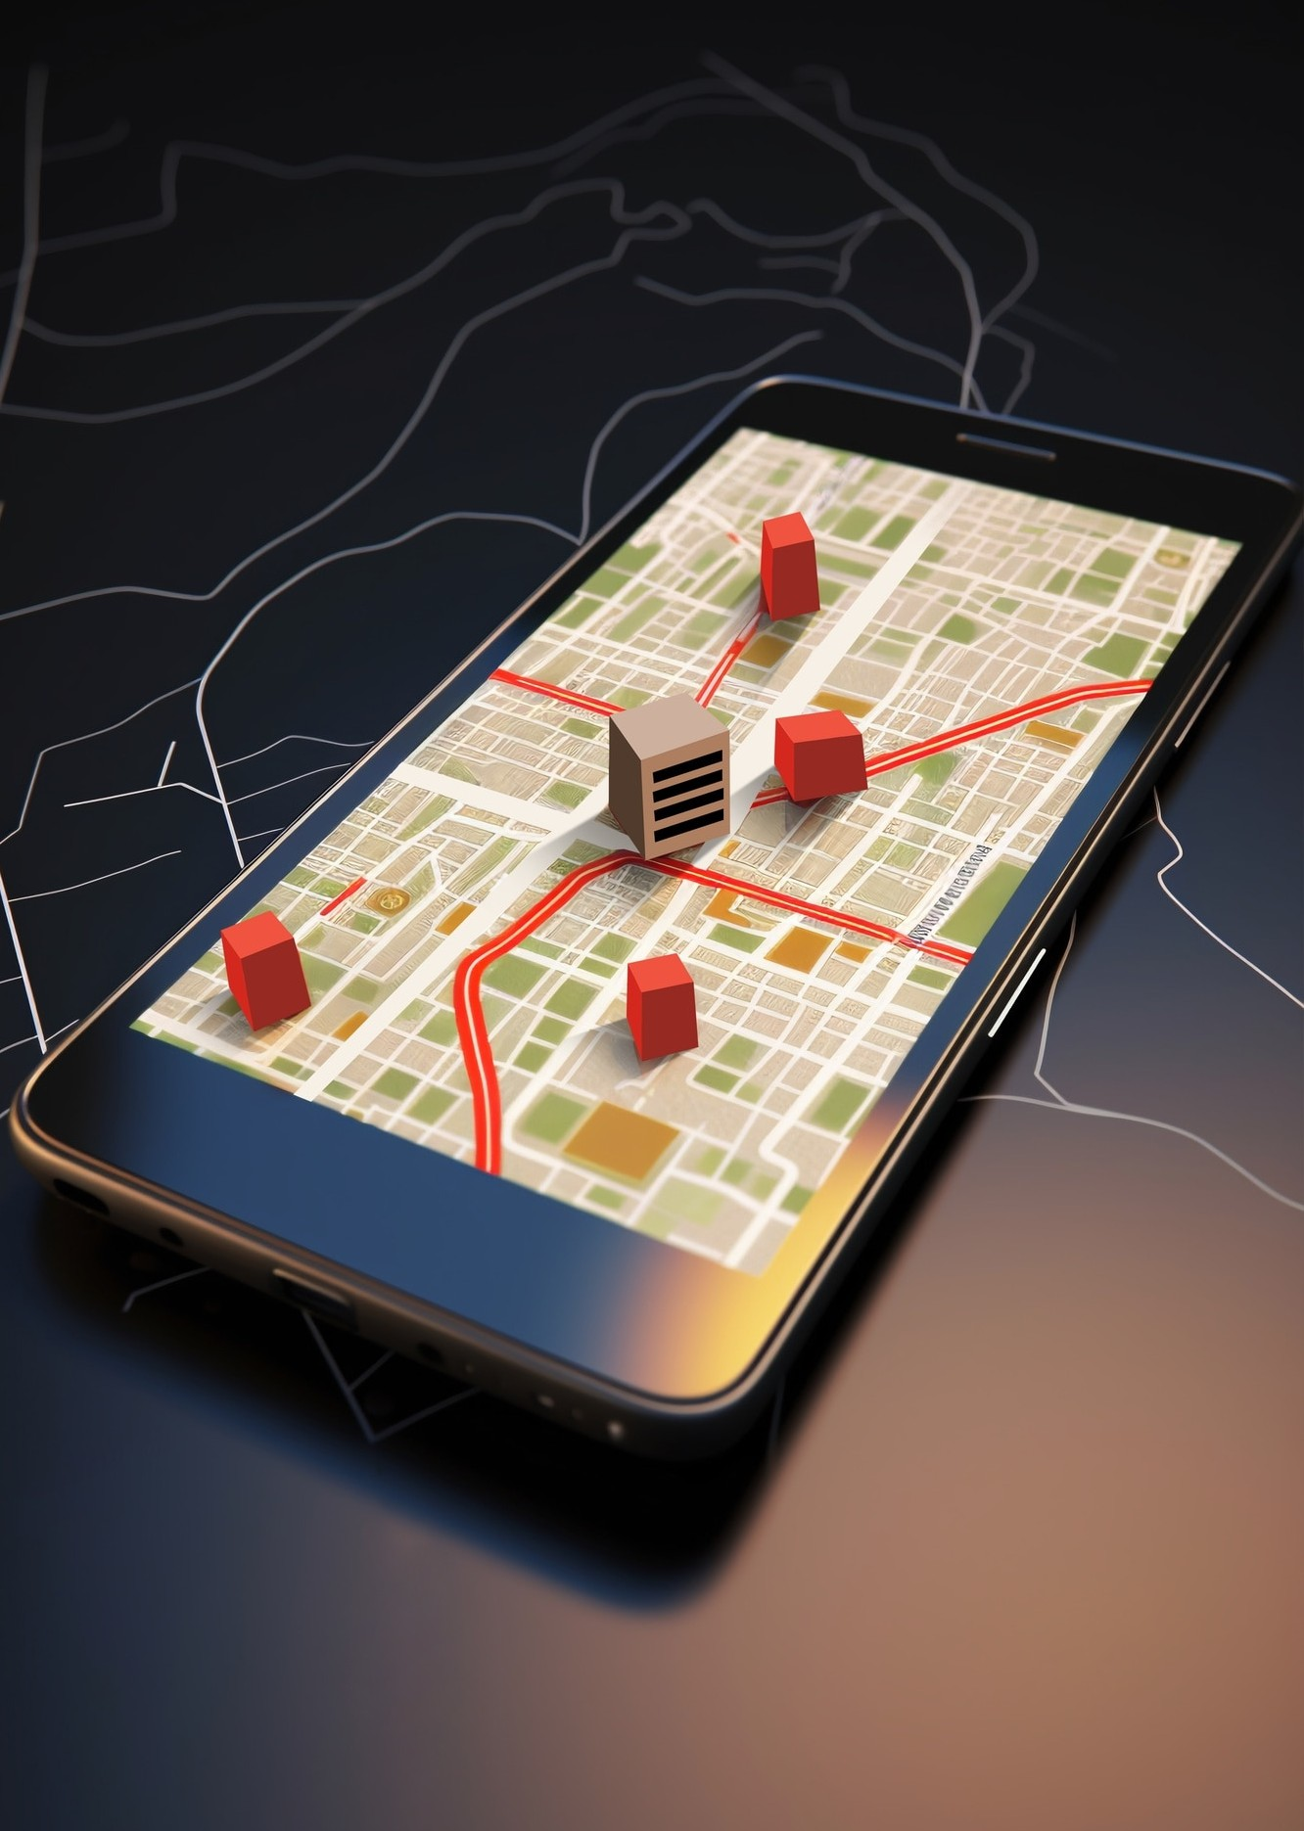

Projeto e Solução
A proposta utiliza rastreamento de veículos, proporcionando análise de algumas métricas, através de um sistema com dashboard, uma solução mais eficiente e econômica.
Redução de Custos;
Controle de Velocidade e Distância;
Análise de Fluxo de Tráfego;
Identificação e notificação de infração;
Segurança.

Slide 6
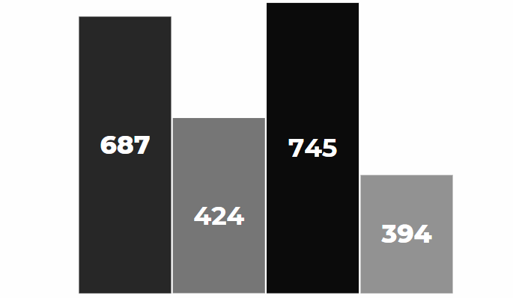

Base de dados utilizada
Roboflow [1]
Divisão 70% Treino, 20% validação e 10% teste
CAMINHÃO
CARRO
MOTO
ÔNIBUS

Slide 7
Dispositivos e arquitetura da solução

Slide 8
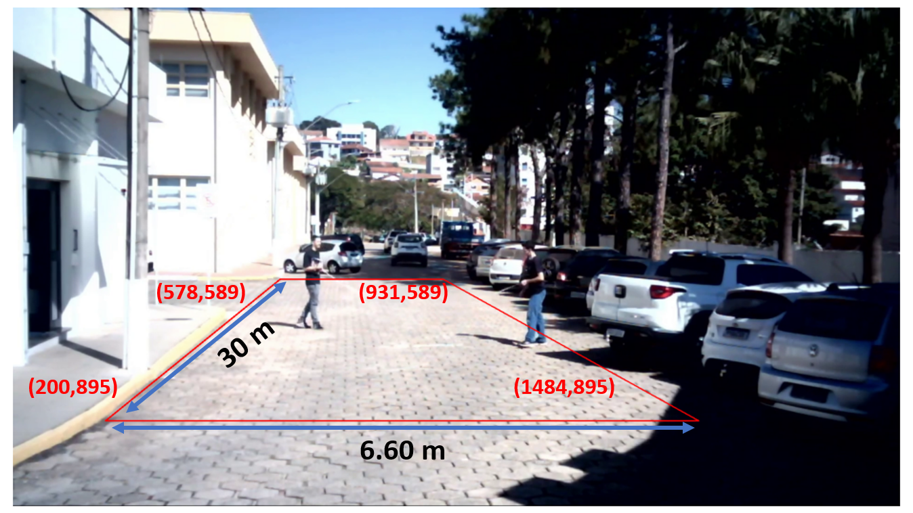
Mapeamento da área de interesse
1920x1080 PX

Slide 9
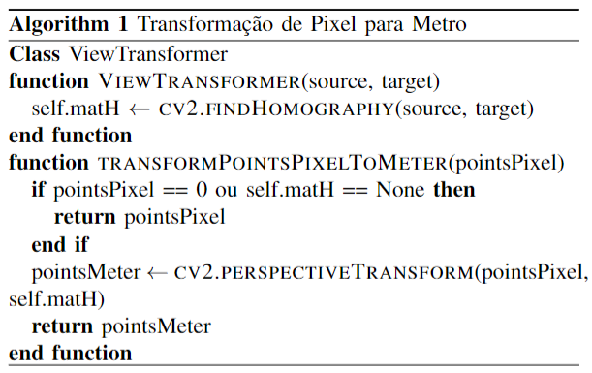
Mapeamento da área de interesse

Slide 10
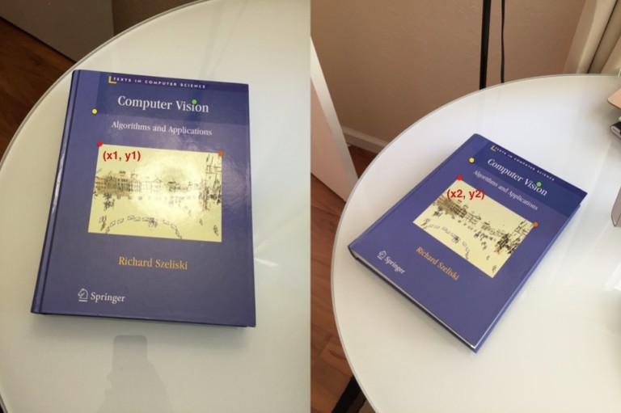
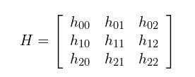
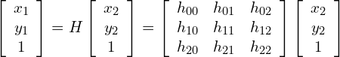
Mapeamento da área de interesse
Considerando o primeiro conjunto de pontos (x1,y1) na primeira imagem e(x2,y2) na segunda imagem. Então, a Homografia H mapeia-os da seguinte maneira.

Slide 11
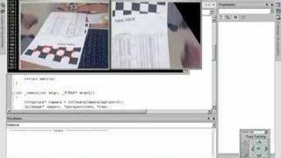
Mapeamento da área de interesse
Exemplo

Slide 12
Mapeamento da área de interesse
1920x1080 PX

Slide 13
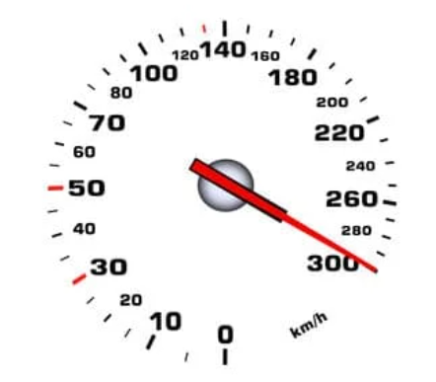
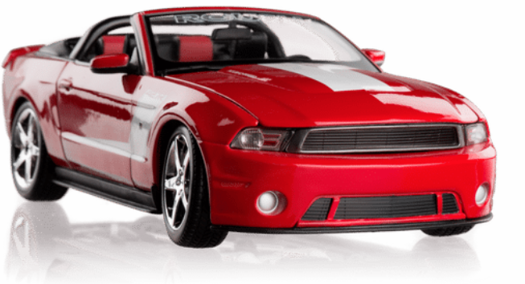
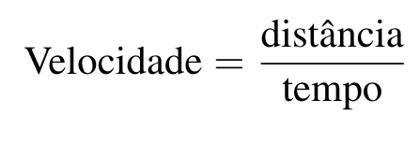
Cálculo da Velocidade
1. Ao obter a matriz de transformação, de píxeis para metros, a cada frame, ou instante desejado, é obtido a coordenada atual no veículo e a mesma é armazenada em uma lista que possui: coordenadas em um espaço de tempo e o respectivo identificador do objeto.
2. Calcula-se a distância percorrida pelo objeto como a diferença, em módulo, entre a coordenada atual e anterior.
3. Determina-se o tempo decorrido durante o movimento do objeto, utilizando o número de quadros armazenados na lista de coordenadas e a taxa de quadros por segundo do vídeo ou webcam.
4. Calcula-se a velocidade do objeto utilizando a fórmula da velocidade média e já convertido para quilômetros por hora, multiplicando por 3,6.

Slide 14
Cálculo da Velocidade
4. Caso a velocidade ultrapasse 30km/h, é retirado uma foto, e enviada por email utilizando o APP key do Gmail, com protocolo SMTP. Informando no e-mail, a imagem com o ID, velocidade e as distâncias entre outros objetos, se existirem.
5. Aplica-se a média móvel exponencial (MME) para suavizar a série temporal das velocidades. A fórmula da MME é dada por:
Obs.: Onde α (alfa), é o fator de suavização. Quanto maior o valor de alfa, a velocidade é mais atrelada ao presente, quanto menor o valor de alfa, estaria mais corresponde ao passado.
6. Por fim, é adicionado a velocidade suavizada ao bounding boxes do objeto.

Slide 15
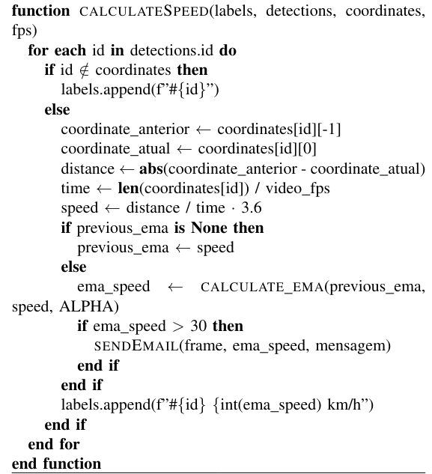
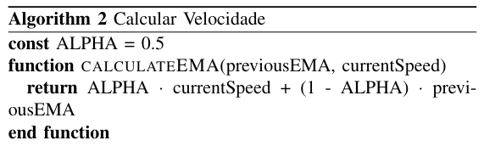
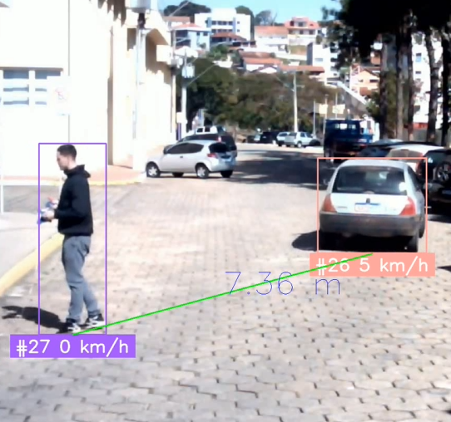
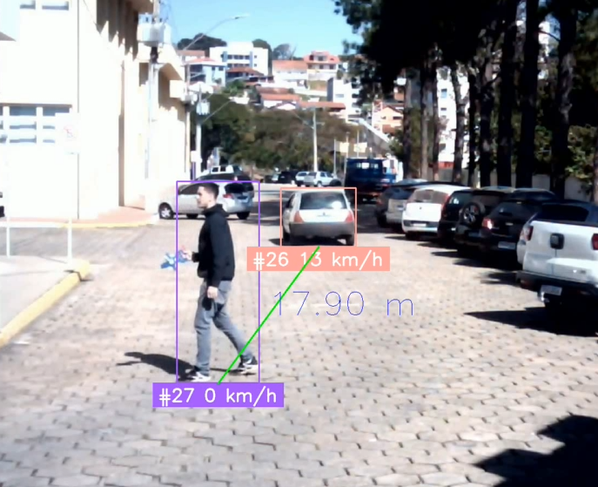
Cálculo da Velocidade

Slide 16
Cálculo da Velocidade
Velocidade
Velocidade
Max
MME
Min
FPS
FPS
0 < α <1

Slide 17
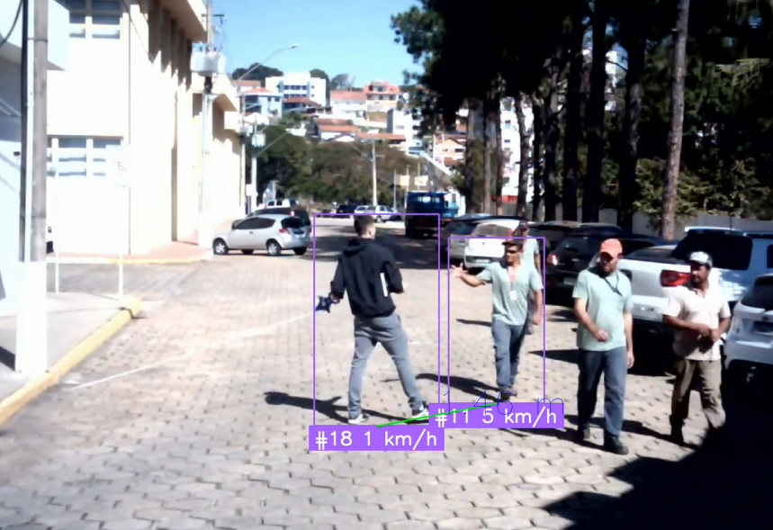
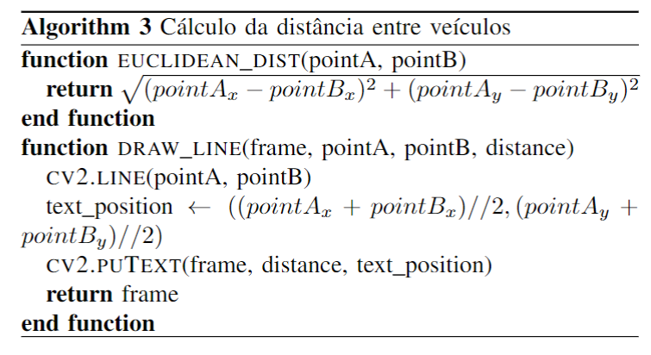
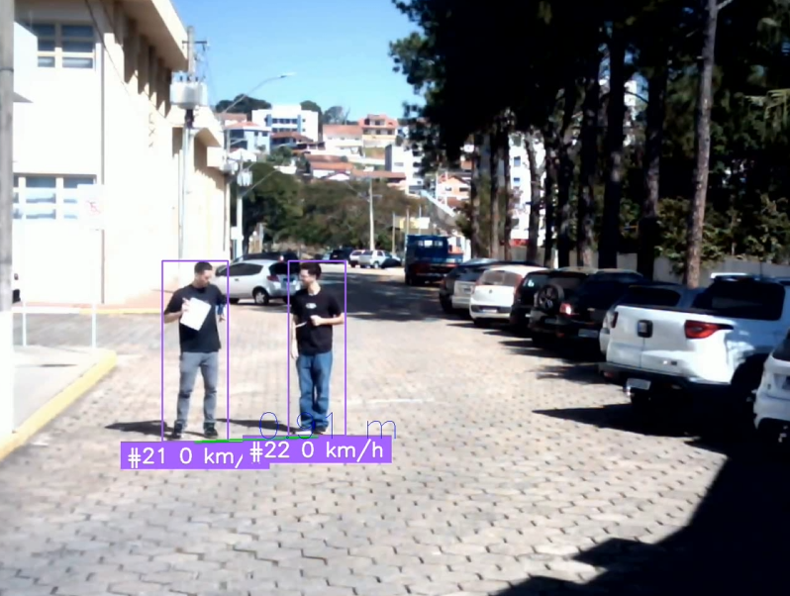
Cálculo da Distância

Slide 18
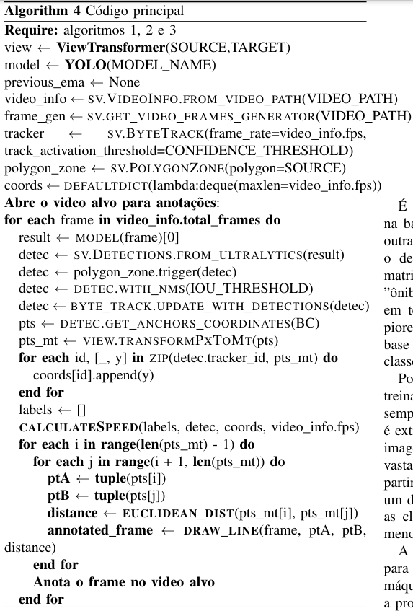




Código principal

Slide 19
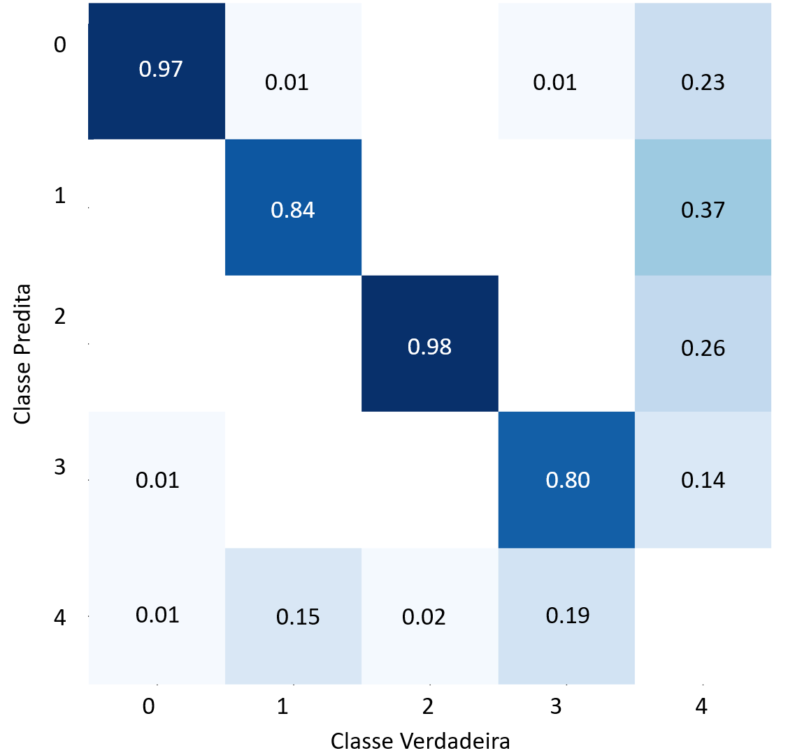
Resultados
0 – Caminhão;
1 – Carro;
2 – Moto;
3 – Ônibus e;
4 –Background (Fundo).

Slide 20
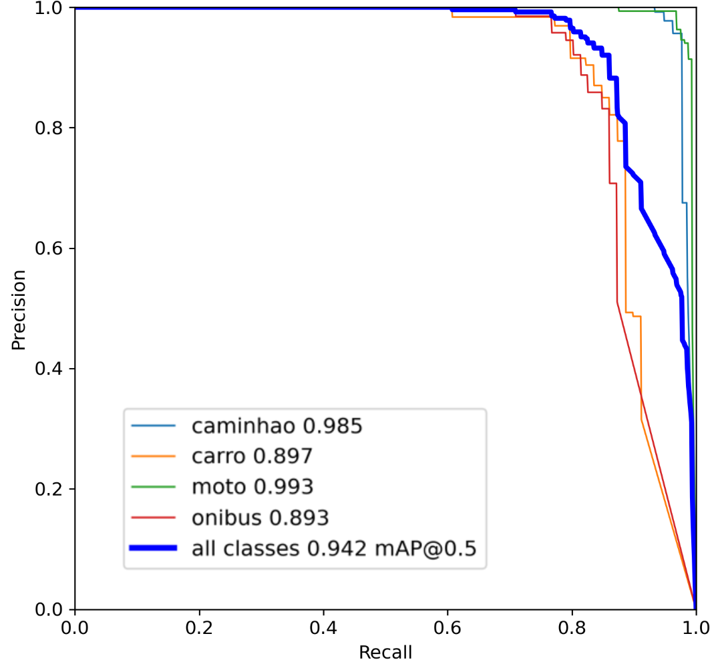
Resultados

Slide 21
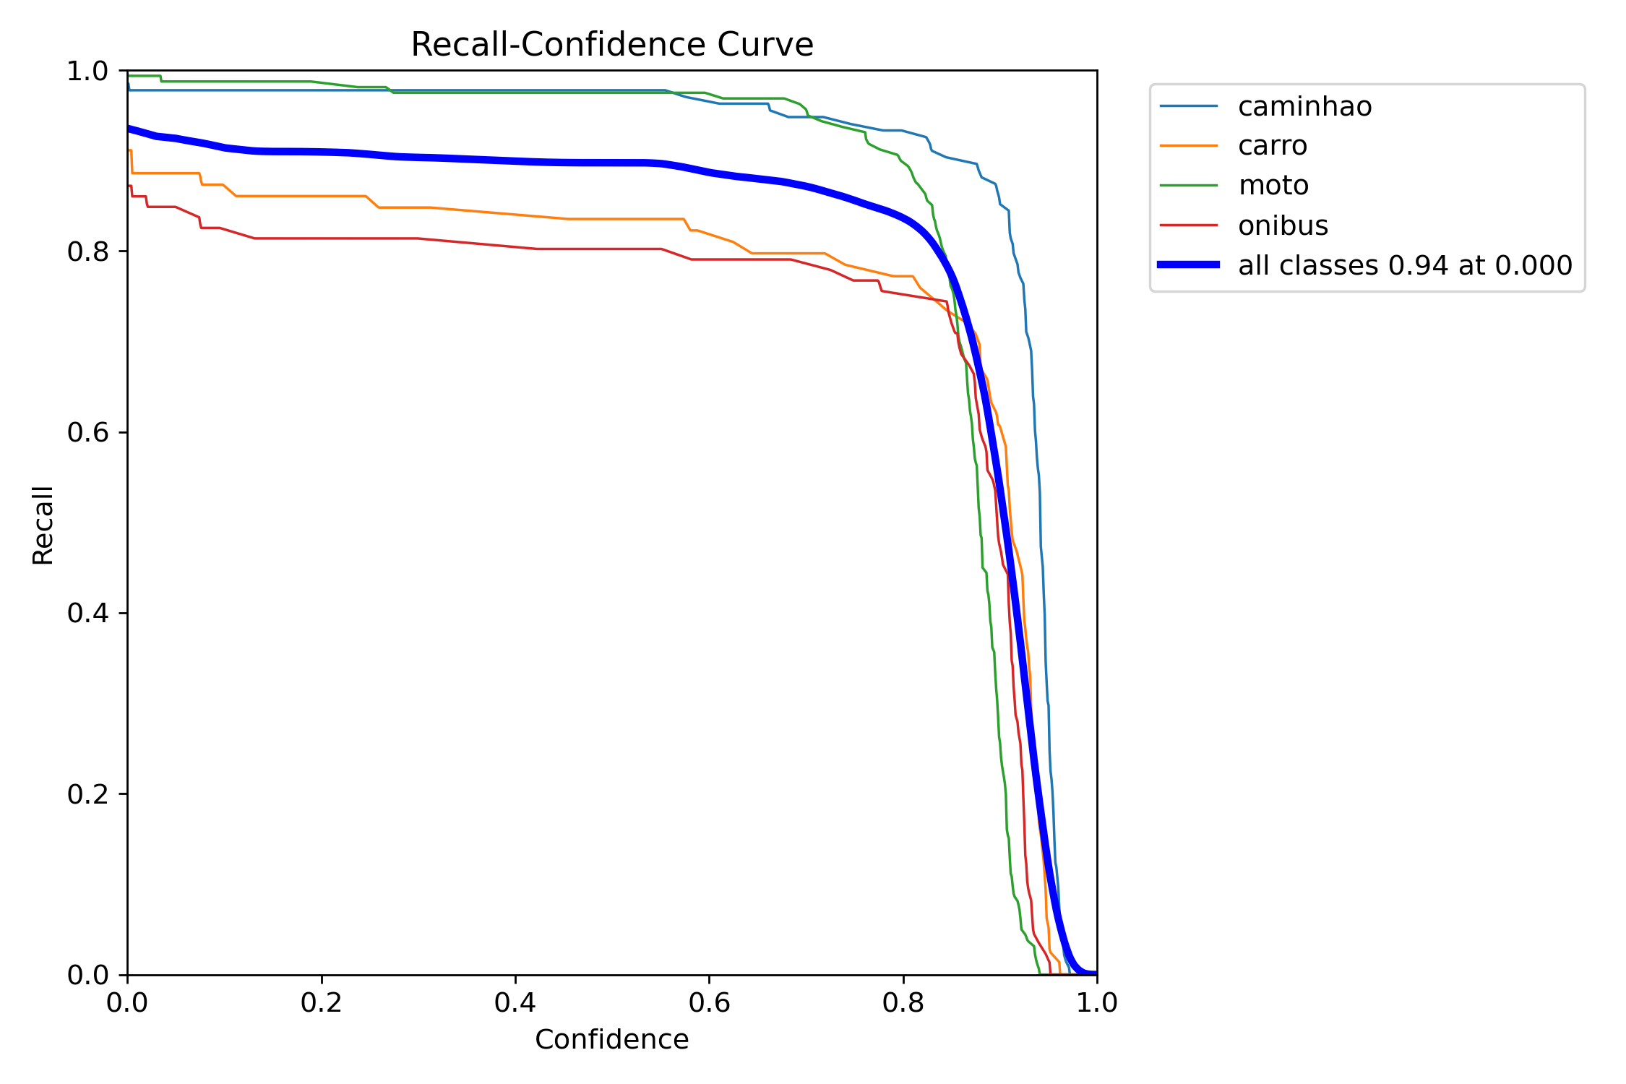
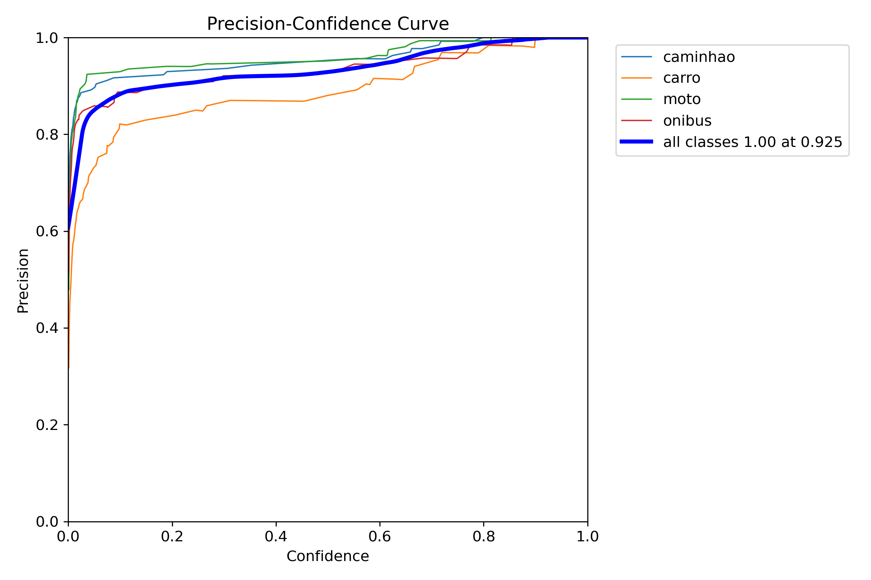
Resultados

Slide 22
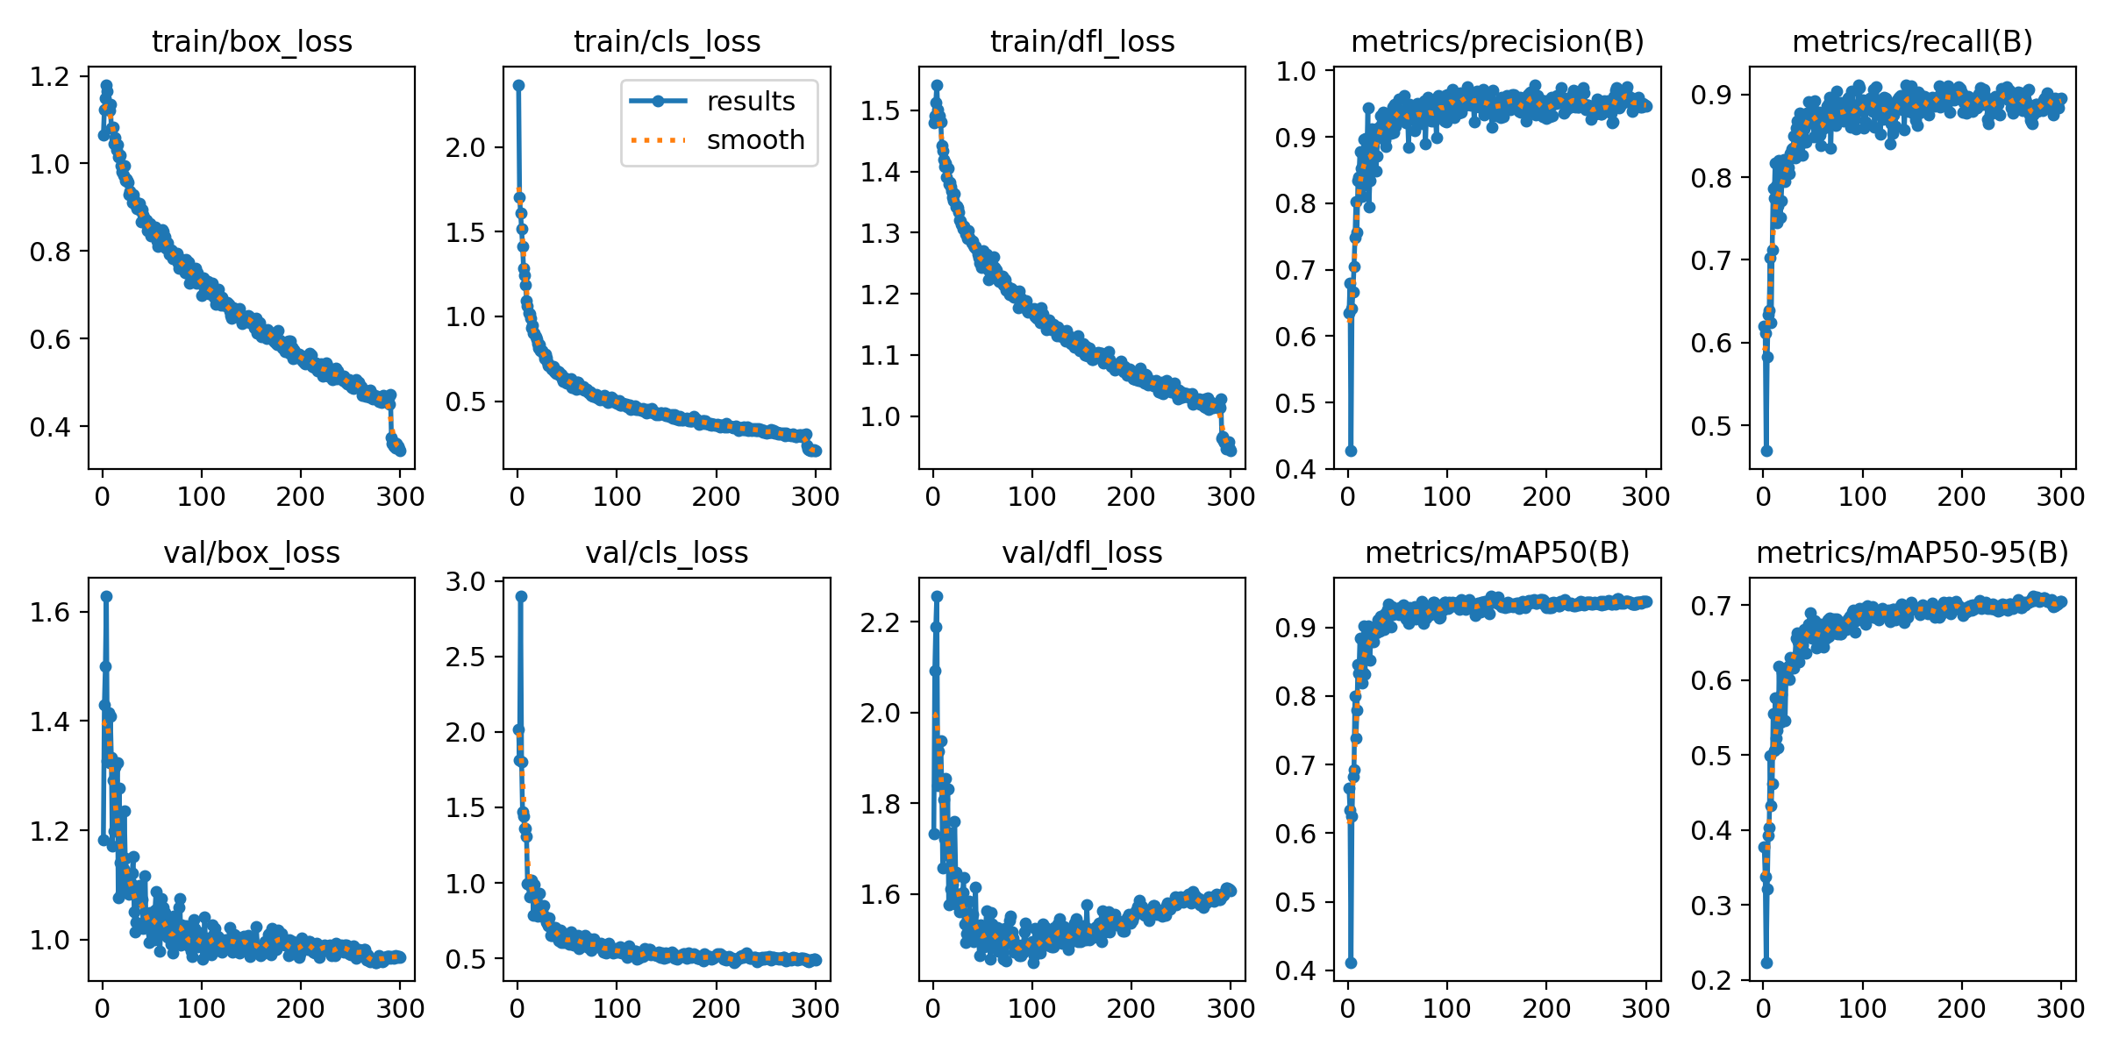
Resultados

Slide 23
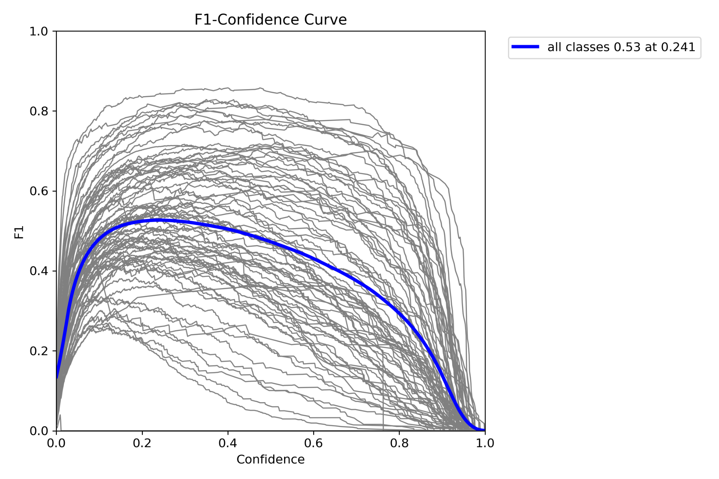
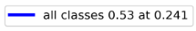
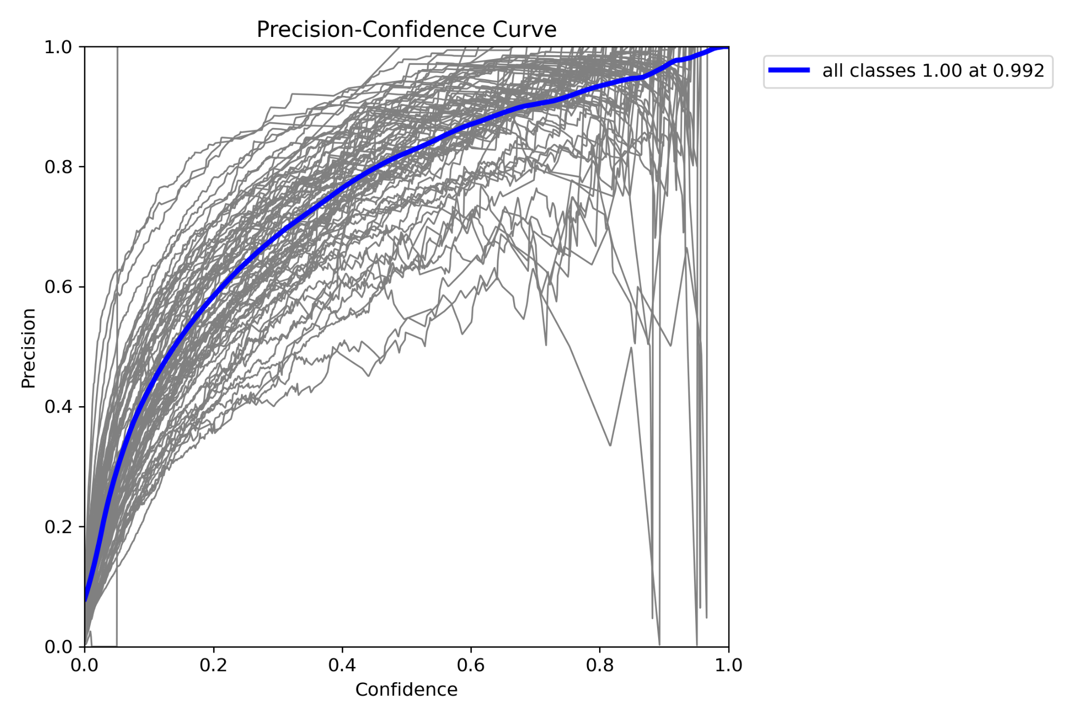
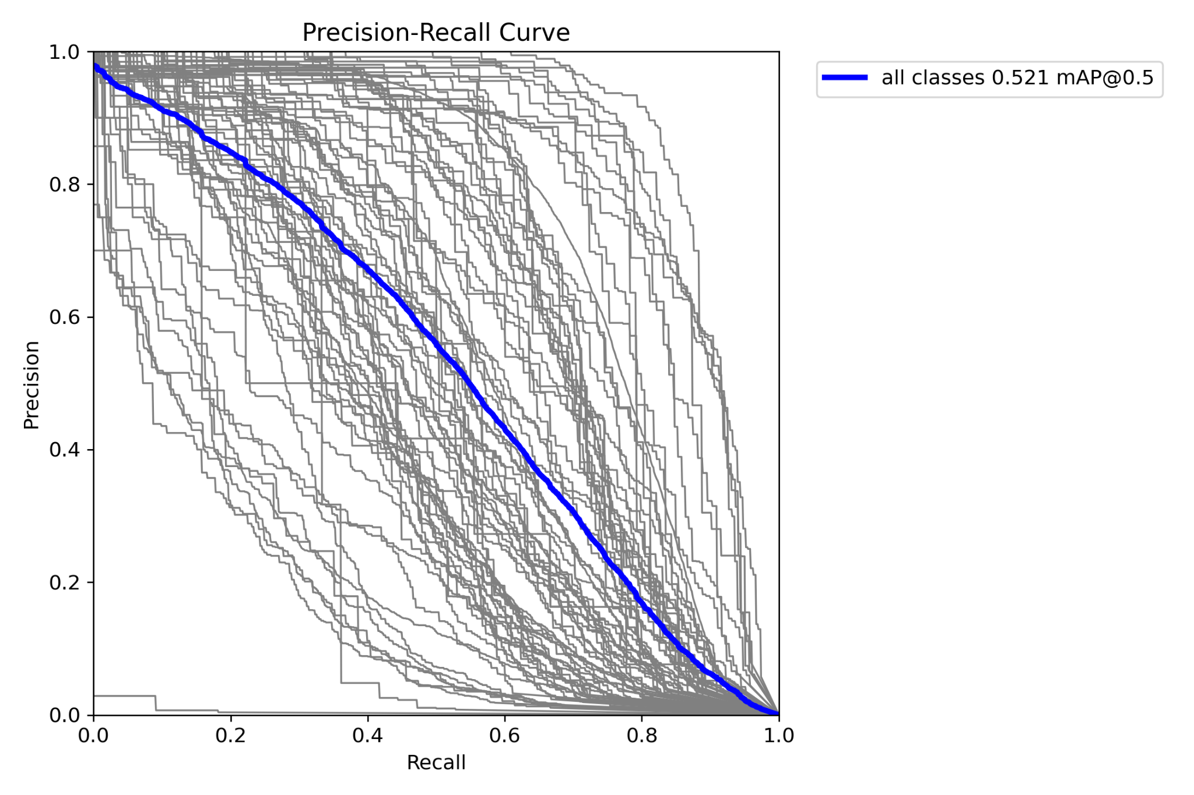
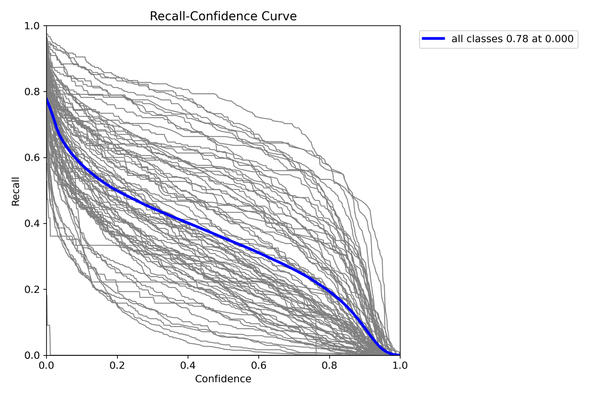
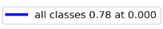
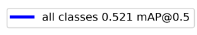
Resultados

Slide 24
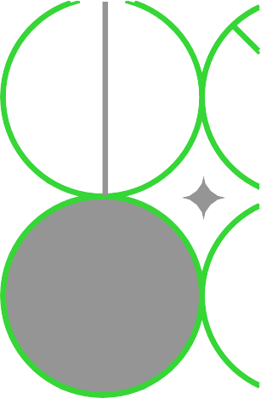
Resultados
Float32 – best_float32.tflite
FPS | CPU | RAM | mAP50 | Precisão | Recall | F1-Score | Tamanho
1,5 | 25% | 1,5 GB | 94% | 97% | 88% | 92% | 12 MB
FLOAT16 – best_float16.tflite
2,3 | 23% | 1,2 GB | 92% | 93% | 88% | 90% | 6 MB
INT8 – best_int8.tflite
2,5 | 20% | 1,1 GB | 92% | 94% | 87% | 90% | 3 MB

Slide 25
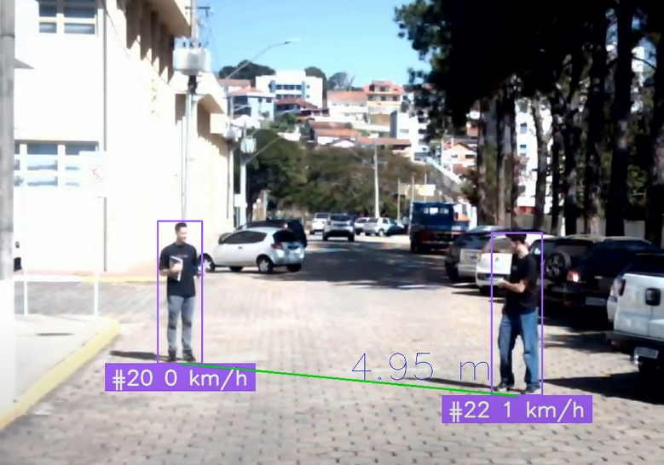
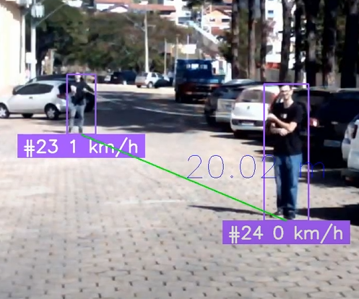
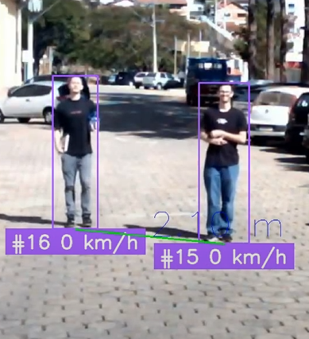
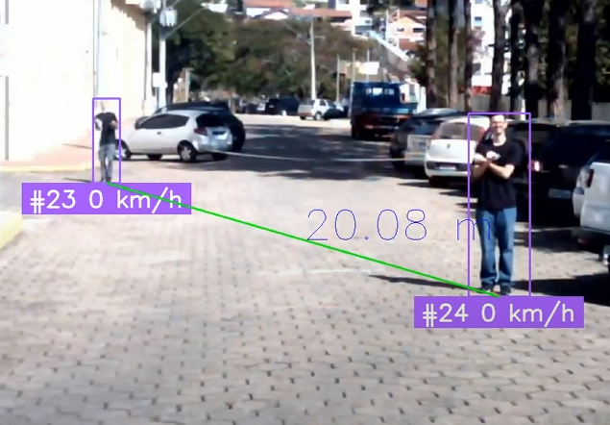
Resultados
Medição:5 m
Resultado: 4.95 m
Medição:20 m
Resultado: 20.02 m
Medição:1 m
Resultado: 0.91 m
Medição:2 m
Resultado: 2.11 m
Estes foram alguns testes de distância feitos, para validar se realmente estava conseguindo obter um valor mínimo confiável. Utilizamos uma trena de 30 metros para mensurar e compara o valor real com o obtido em simulação. A margem de erro em módulo foi de ± 0.11m.
Obs.: teste feito com 1 hora de gravação.
Medição:20 m
Resultado: 20.08m

Slide 26
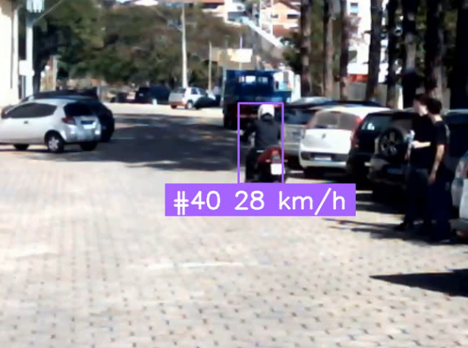
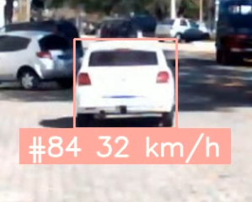
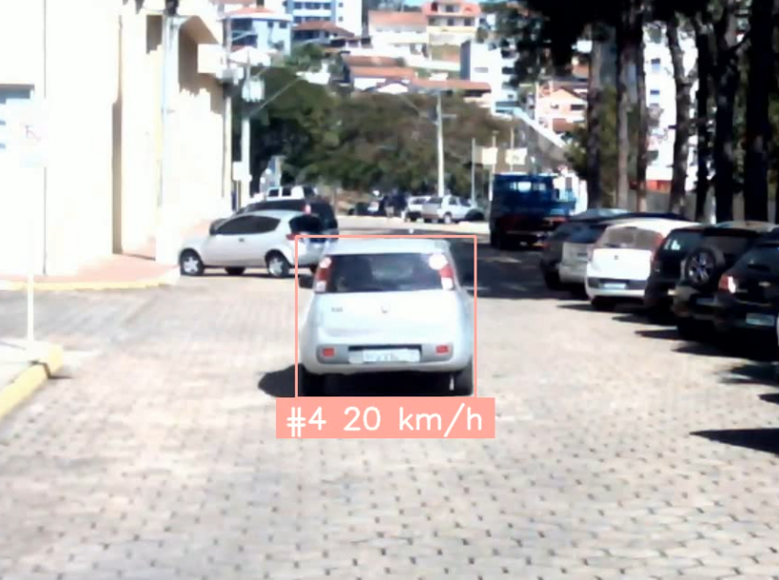
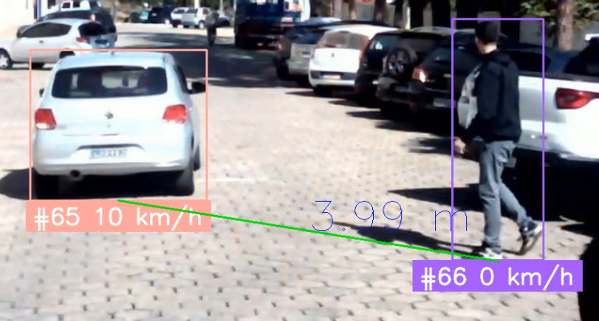
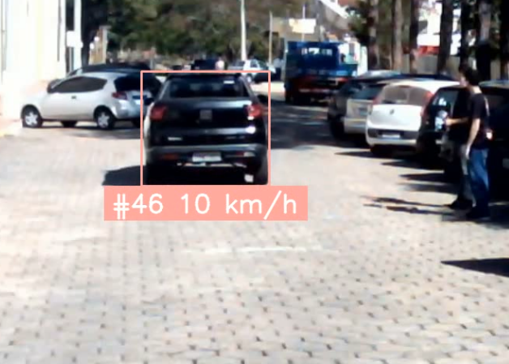
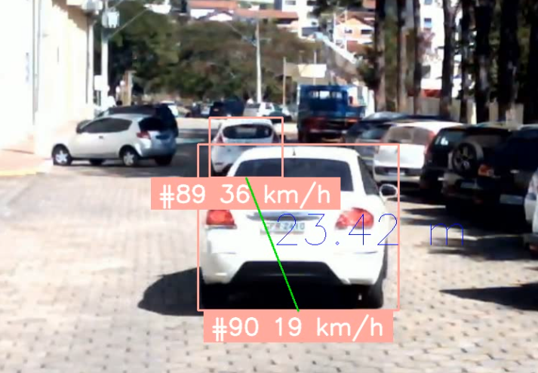
Resultados
Medição: 30 km/h
Resultado: 28 km/h
Medição: 30 km/h
Resultado: 32 km/h
Medição: 20 km/h
Resultado: 20 km/h
Medição: 10 km/h
Resultado: 10 km/h
Estes agora foram os testes de velocidade, solicitando aos motoristas que fiquem uma velocidade X constante. A margem de erro para este teste foi de aproximadamente ± 4 km/h.
obs.: Teste feito com 1 hora de gravação.
Medição: 10 km/h
Resultado: 10 km/h
Medição: 30 km/h
Resultado: 19 km/h

Slide 27
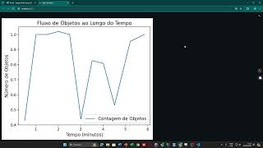
Resultados - Local - modelo padrão

Slide 28

Resultados - Local - modelo quantizado

Slide 29

Resultados - RaspBerry PI 4 Model B

Slide 30



Melhorias
Otimizar o código, para alcançar maior desempenho sem perda de frame;
Utilizar acelerador de Redes Neurais, sendo por software ou hardware, como PyArmn, ou Google Edge TPU Coral.
Utilizar a câmera na perspectiva lateral do carro evitando sobreposição do bounding boxes. E buscar uma área maior.
Ao utilizar uma área maior, buscar mais pontos e averiguar outras métricas com a Matriz de Homografia.

Slide 31


Melhorias
Aumentar a quantidade de dispositivos, sincronizar os dispositivos com algum servidor em cloud.
Aumentar a resolução do modelo para torná-lo mais preciso, porem ainda mantendo o FPS mais alto.
Utilizar mecanismos de criptografia em borda, e em transmissão, evitando entrada ou manipulação de dos dados e borramento dos rostos e placas dos carros.
Utilizar algum algoritmo OCR que capture as placas dos carros e identifique-as, notificando além da velocidade, o nome da placa do veículo.

Slide 32

Conclusão
A solução baseada em algoritmos de detecção de objetos YOLO e dispositivos de borda como o Raspberry Pi mostrou-se eficaz para gerenciar o tráfego.
Ofereceu dados precisos sobre o fluxo de veículos, velocidade e distância, melhorando a segurança, demonstrando uma margem de erro pequena em questão de velocidade e distância, com uma inferência em um tempo razoavelmente bom, suficiente para se poder processar o que é necessário.

Slide 33
Referências
https://www.uio.no/studier/emner/matnat/its/TEK5030/v23/lectures/07-feature-matching/estimating-homographies-from-feature-correspondences_2023.pdf
https://auth.berkeley.edu/cas/login?service=https%3a%2f%2finst.eecs.berkeley.edu%2f%7eee290t%2ffa19%2flectures%2flecture8-homography.pdf
https://learnopencv.com/homography-examples-using-opencv-python-c/
Jocher, G., Chaurasia, A., & Qiu, J. (2023). Ultralytics YOLO (Version 8.0.0) [Computer software]. https://github.com/ultralytics/ultralytics
https://universe.roboflow.com/dataset-ic/tipos-de-veiculos
https://blog.roboflow.com/estimate-speed-computer-vision/
https://auth.berkeley.edu/cas/login?service=https%3a%2f%2finst.eecs.berkeley.edu%2f%7eee290t%2ffa19%2flectures%2flecture8-homography.pdf
https://blog.roboflow.com/video-stream-analysis/
https://pessoal.dainf.ct.utfpr.edu.br/rminetto/projects/vehicle-speed/
https://arxiv.org/pdf/2003.13137v2
https://ieeexplore.ieee.org/abstract/document/7576700/

Slide 34


Obrigado!
Perguntas?
hyago.silva@mtel.inatel.br
+55 35 9 9725 3305
https://www.linkedin.com/in/hyagovieira/
https://github.com/HyAgOsK/

